Slide 1
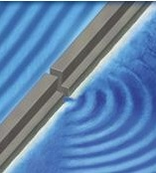

水波的衍射
声波的衍射

Slide 2
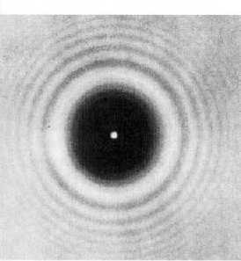
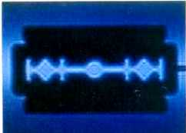
一 光的衍射现象和衍射理论
光的衍射现象：光波在传播过程遇到障碍物时，光束偏离直线传播，强度发生重新分布的现象。
剃刀片衍射图样
圆屏衍射图样
干涉：有限个（离散）波相干叠加
衍射：无限个（连续）波相干叠加

Slide 3



不同缝宽的单缝衍射条纹的实例比较
0.16 mm
0.08 mm
0.04 mm
0.02 mm
激光光源

Slide 4
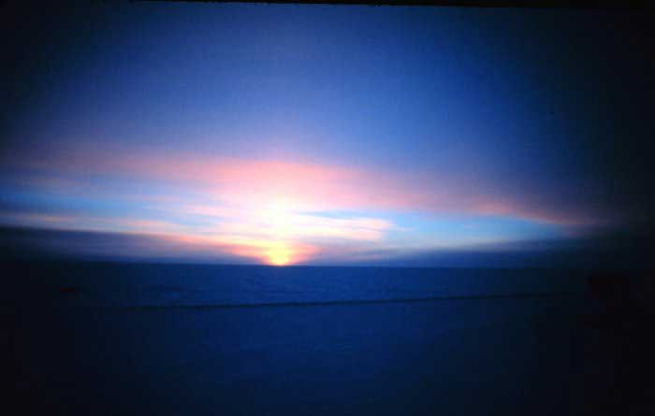
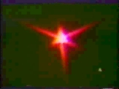
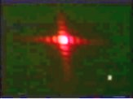
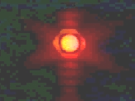
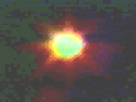
不同形状的缝的衍射图形
正三边形孔
正方形孔
正六边形孔
正八边形孔
在什么方向受限制，衍射图样就沿什么方向扩展,限制越厉害，衍射越强烈

Slide 5
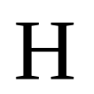

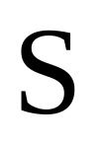

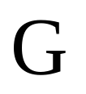
圆孔衍射
*
单缝衍射
*

Slide 6
光的衍射理论
19世纪前
牛顿的微粒说
1801年
杨氏实验
1818年
惠更斯—菲涅耳原理
菲涅耳 【法】（1788-1827）
毕业于巴黎工艺学院与巴黎桥梁与公路学校。一直在法国政府的一些部门当工程师。他在1823年当选为法国科学院院士，1825年为英国皇家学会会员
泊松亮斑
圆屏衍射图样

Slide 7
菲涅耳的科学成就
1、衍射：
①建立了惠更斯-菲涅耳原理，加上巧妙的半波带法，简单而定量地预言和说明了各种形状的狭缝衍射；
②设制出的双面镜与双棱镜干涉装置；
③制出了半波带片。
2、偏振：
①与阿拉戈一起研究偏振光的干涉，肯定光是横波；
②发现了圆和椭圆偏振光，用波动说解释了偏振光的左右旋和旋光现象；
③分析了分振幅干涉中出现的半波损失问题；
④解释了双折射现象，建立了晶体光学的基础。

Slide 8
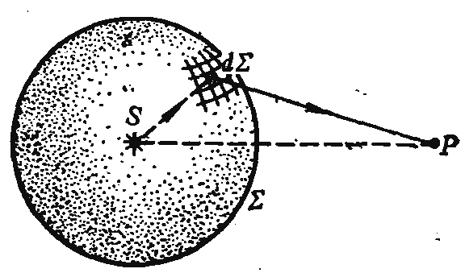
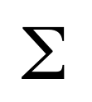
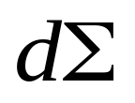

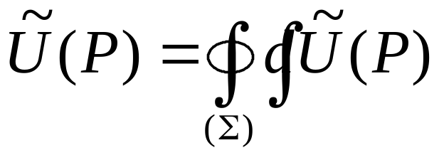
二 惠更斯-菲涅耳原理
1）原理的表述：
（1）次波
（2）相干叠加
波前 上每个面元 都可以看成是新的振动中心，它们发出次波。在空间某一点 的振动是所有这些次波在该点的相干叠加。

Slide 9
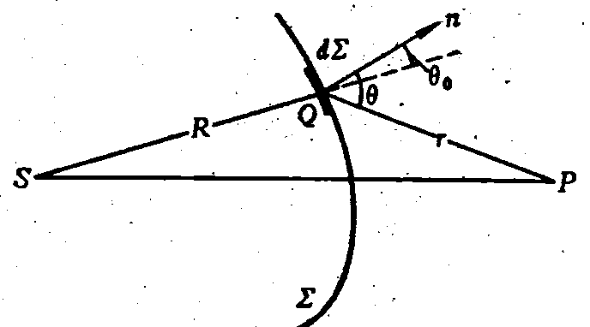
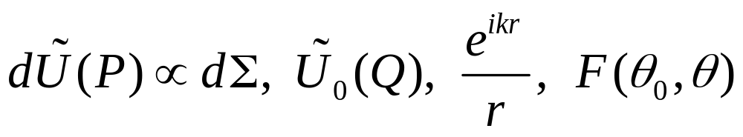
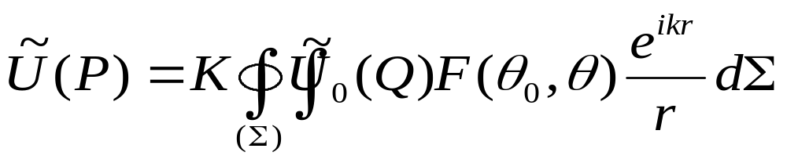
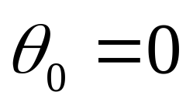
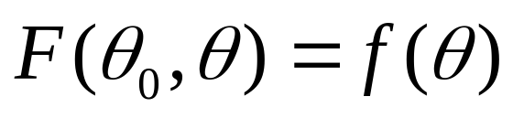
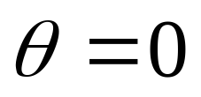
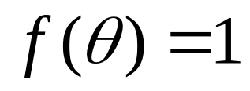
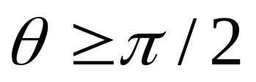
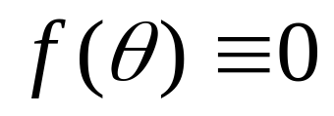
菲涅耳衍射积分公式
不存在向后倒退的次波

Slide 10
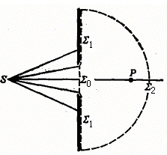
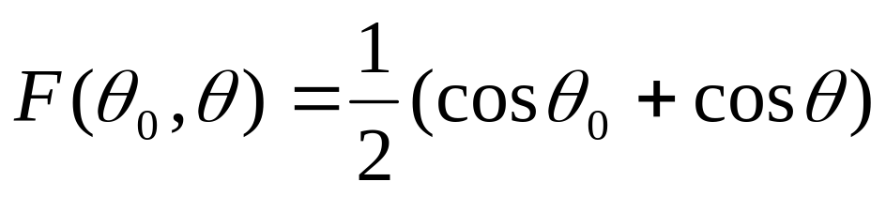
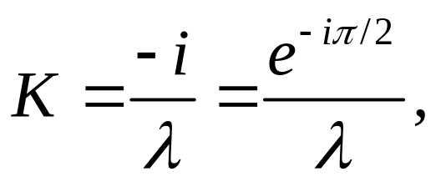
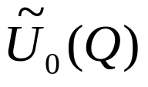
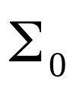

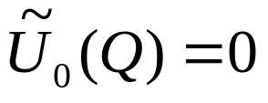
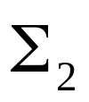
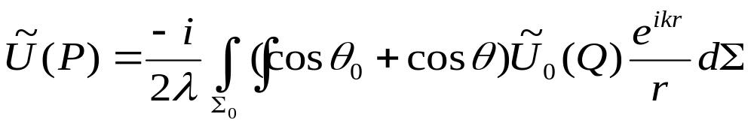
菲涅耳－基尔霍夫衍射公式
基尔霍夫
边界条件
积分为零

Slide 11
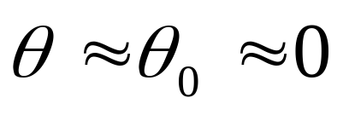
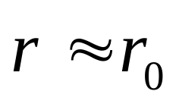
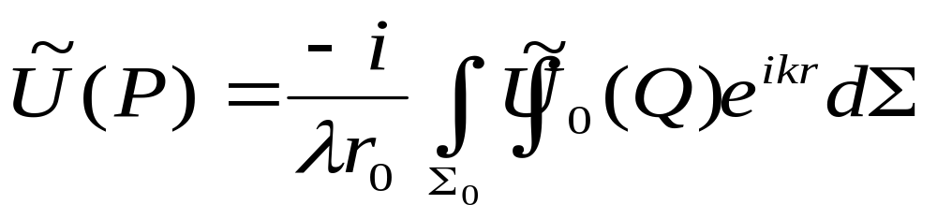
若
，且
—傍轴条件—
三 巴比涅原理
两个互补的屏，在像平面上产生的衍射图样完全一样（像点除外）

Slide 12
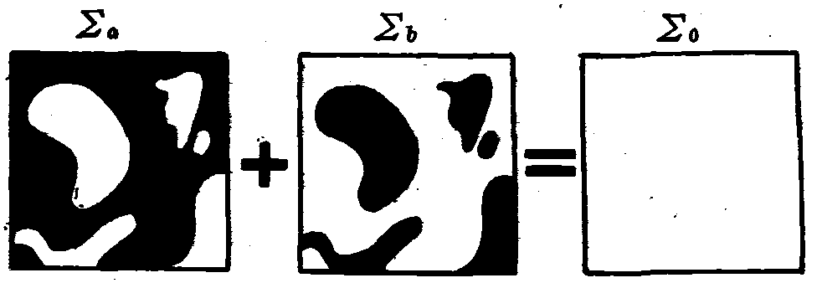
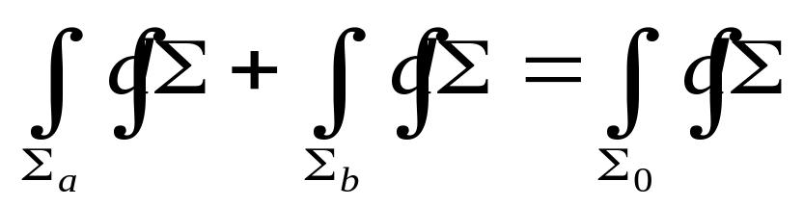
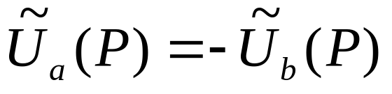
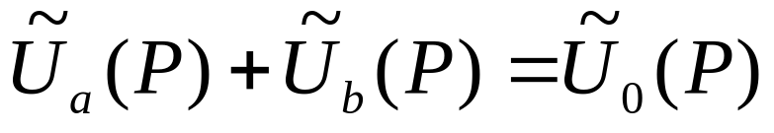
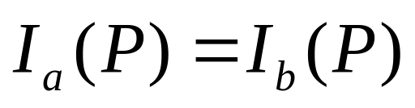
巴比涅原理
已知一种衍射屏形成的波场的复振幅或光强，往往可以计算出其互补屏的复振幅和光强。
自由光场（除像点）：

Slide 13
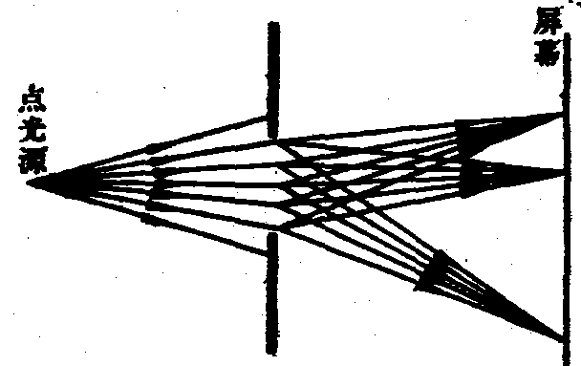
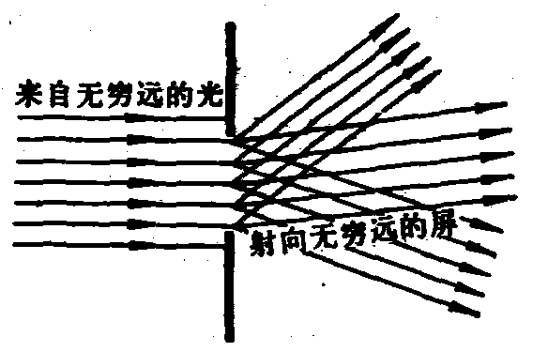
四 衍射的分类
菲涅耳衍射：光源和接收屏幕距离衍射屏幕有限远
夫琅和费衍射：光源和接收屏幕距离衍射屏幕无限远

Slide 14
